Slide 1
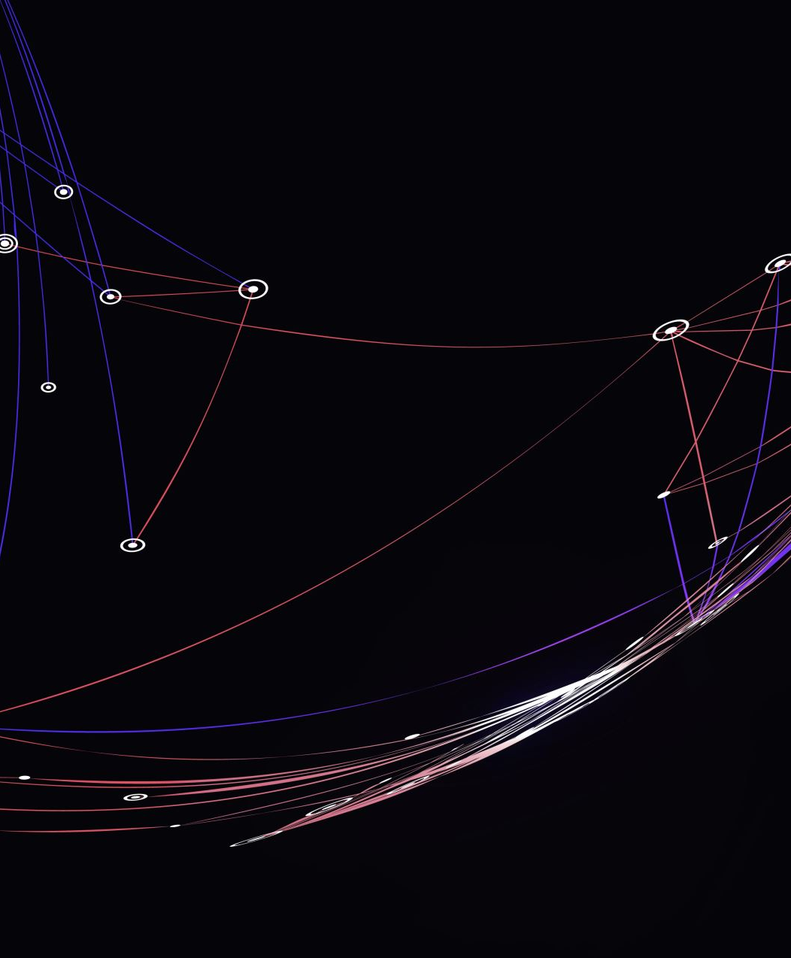
Gestão de Big Data
Banco de Dados II
Professor Rafael Escalfoni

Slide 2

Motivação
Sociedade do Conhecimento - informação como um ativo produtivo
Vivemos na Era dos Dados devido ao grande volume de dados gerados pela humanidade e pelos dados que trafegam rapidamente no universo digital.
Esse volume de informação que pode ser processada em tempo real está revolucionando a forma de tomada de decisão.

Slide 3
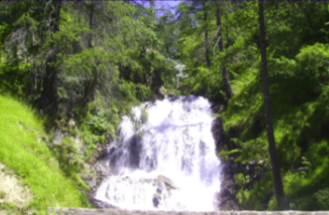

Nova Era dos Dados
Enormes Volumes de Dados
Computação em nuvem

Slide 4
Três Mais Importantes Fontes de Big Data
Máquinas
Pessoas
Organizações

Slide 5

Obtendo valor a partir de Big Data
Valor é obtido integrando diferentes tipos de fontes de dados

Slide 6
Integração de Dados
Redução de complexidade
Aumento da disponibilidade de dados
Unificação dos sistemas de dados
Ampliação da Colaboração dos dados
Maior Valor Agregado ao seu Big Data

Slide 7
Características do Big Data
Volume: existem enormes quantidades de dados envolvidos, variando de tera a zetabytes
Velocidade: os aplicativos devem poder processar e analisar fluxos de dados em tempo real, à medida que os dados são coletados.
Variedade: envolve o armazenamento de dados multimídia estruturados, semiestruturados e não estruturados (texto, gráficos, imagens, áudio e vídeo).

Slide 8
Ciência de Dados – Data Science
Big Data
Insight
Ação

Slide 9
Insights -> Produto de dados
Big Data
Análise e Questões
Insights

Slide 10
Engenharia de Big Data
Adquirir
Preparar
Analisar
Reportar
Agir
Ciência de Big Data Computacional

Slide 11
Passo 1: Aquisição de dados
Adquirir
Preparar
Analisar
Reportar
Agir
Identificar data sets
Recuperar dados
Consultar dados

Slide 12
Passo 2: Preparar os dados
Adquirir
Preparar
Analisar
Reportar
Agir
Explorar
Preprocessar

Slide 13
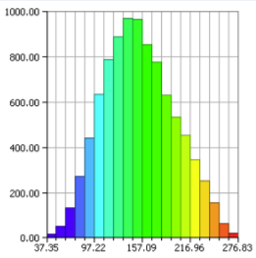
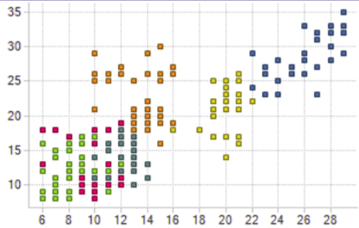
Passo 2: Preparar os dados Explorar Dados
Adquirir
Preparar
Analisar
Reportar
Agir
Entender a natureza dos dados
Análise preliminar

Slide 14

Passo 2: Preparar os dados Pre-processar
Adquirir
Preparar
Analisar
Reportar
Agir
Limpar
Integrar
Empacotar

Slide 15

Analisar Dados
Adquirir
Preparar
Analisar
Reportar
Agir
Selecionar técnicas analíticas
Construir modelos

Slide 16
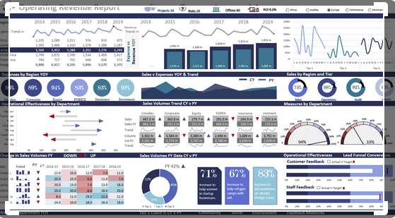

Comunicar Resultados
Adquirir
Preparar
Analisar
Reportar
Agir
Ações

Slide 17
Agir
Adquirir
Preparar
Analisar
Reportar
Agir
Propostas

Slide 18

Comunicar Resultados
Adquirir
Preparar
Analisar
Reportar
Agir
Ações

Slide 19
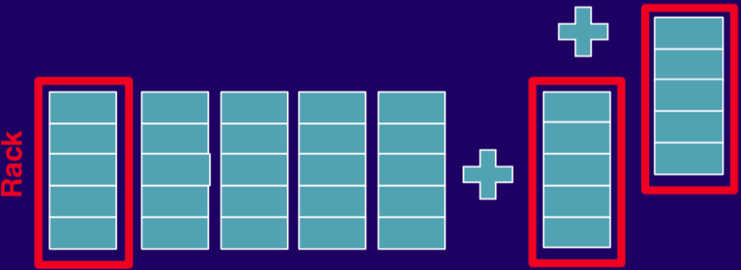
Viabilizando a Infraestrutura para o Big Data
Hardwares de commodity são mais baratos

Slide 20
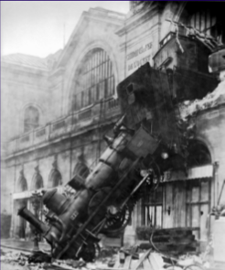
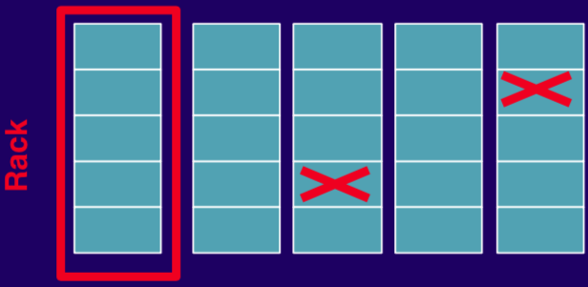
Lidando com a Tolerância a Falhas
Estar prontos para quando um colapso acontecer

Slide 21
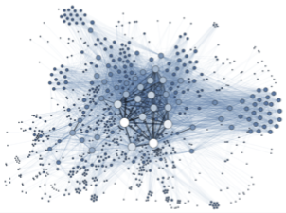
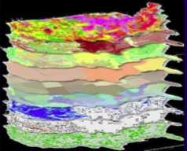
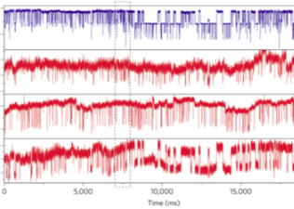
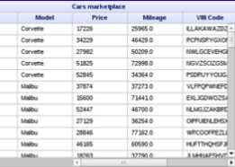
Otimizando o ambiente para uma grande variedade de tipos de dados

Slide 22
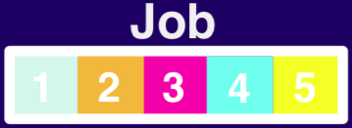
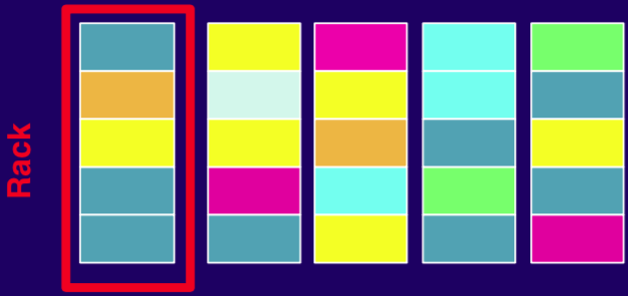
Facilitando o trabalho em um ambiente compartilhado

Slide 23

Entregando Valor
Criação de uma comunidade para apoiar as ações neste sentido
Viabilizar um amplo leque de aplicações e soluções

Slide 24
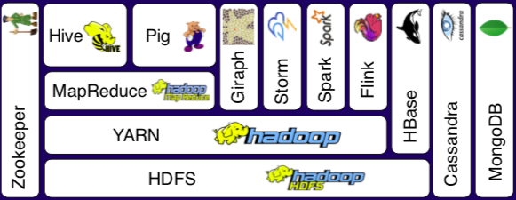
Ecossistema Hadoop

Slide 25
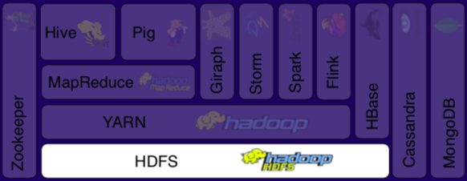
Sistema de Arquivos Distribuídos como base - HDFS: Hadoop Distributed File System
Armazenamento Escalável
Tolerância a falhas

Slide 26
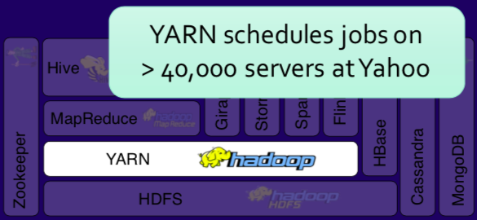
Agendamento Flexível e Gerenciamento de Recursos

